Slide 1
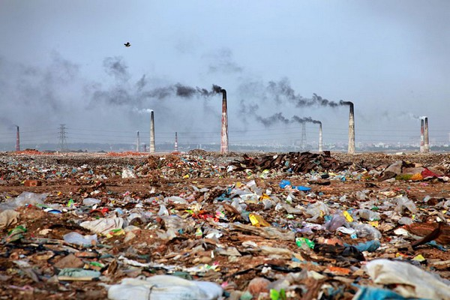
Προστασία του περιβάλλοντος

Slide 2
Άνθρωπος και περιβάλλον
Η αποψίλωση των δασών και η καταστροφή των οικοσυστημάτων για την κάλυψη των ανθρώπινων αναγκών εντατικοποιήθηκαν με την αύξηση του πληθυσμού, αλλά και με την άνοδο του βιοτικού επιπέδου.
Η παγκόσμια παραγωγή τροφίμων είναι ο κυριότερος παράγοντας ρύπανσης του εδάφους και της θάλασσας και χρησιμοποιεί πάνω από 70% του γλυκού νερού και 40% του εδάφους της γης.

Slide 3
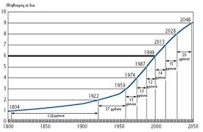
Αύξηση παγκόσμιου πληθυσμού

Slide 4
Κτηνοτροφία γεωργία και πανδημία
Η ανάπτυξη του βιομηχανικού μοντέλου παραγωγής στην κτηνοτροφία και στη γεωργία, που απαιτεί συγκέντρωση και εγκατάσταση μεγάλου αριθμού ομοειδών ζώων σε τεράστιας έκτασης αγροκτήματα με στόχο την παραγωγή μεγάλων ποσοτήτων κτηνοτροφικών προϊόντων, είναι, κατά τις εκτιμήσεις των ειδικών, μια εξίσου σημαντική αιτία για την εξάπλωση νοσογόνων καταστάσεων.
Επιπλέον, η εντατικοποίηση της παραγωγής αγροτικών και κτηνοτροφικών προϊόντων οδηγεί σε εκτεταμένη χρήση νερού, λιπασμάτων και φυτοφαρμάκων και αυξημένες επαφές μεταξύ ανθρώπων και ζώων, με σημαντικές συνέπειες για την εμφάνιση και διάδοση μεταδοτικών ασθενειών.

Slide 5
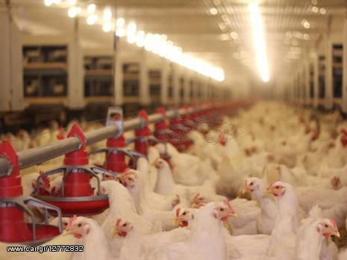

Slide 6
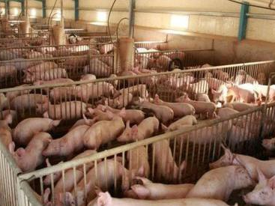

Slide 7
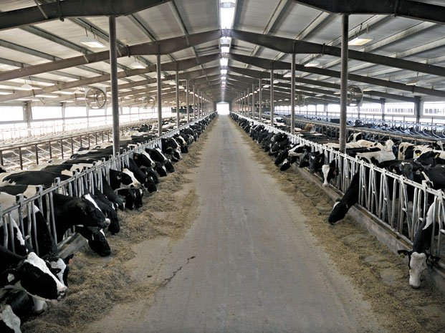

Slide 8
Τι είναι η βιοποικιλότητα;
Βιοποικιλότητα, ή βιολογική ποικιλότητα, ονομάζεται κυρίως το σύνολο των γονιδίων, των βιολογικών ειδών, και των οικοσυστημάτων μιας περιοχής. Ο μεγάλος αριθμός και η ποικιλομορφία των σύγχρονων μορφών ζωής στη γη είναι το αποτέλεσμα εκατοντάδων εκατομμυρίων χρόνων εξελικτικής ιστορίας.

Slide 9
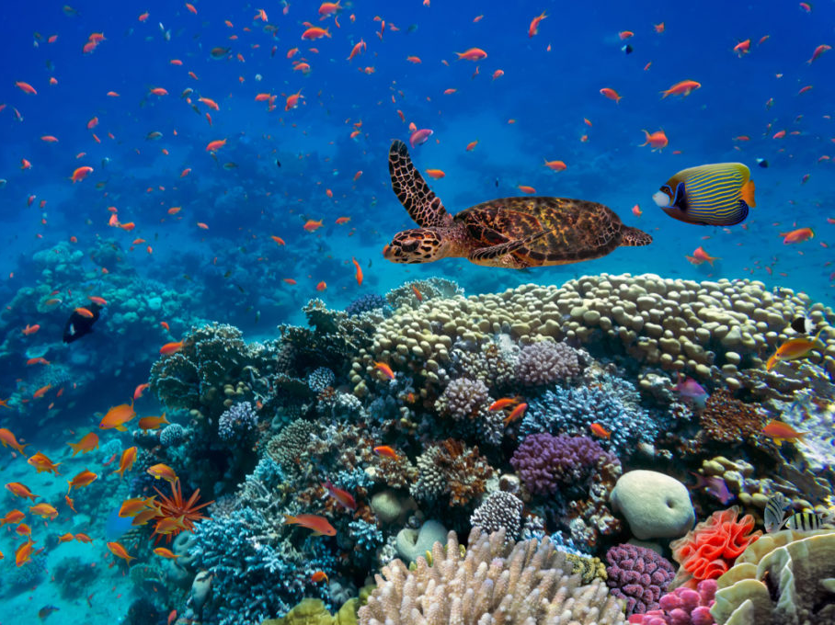
Η εξαφάνιση πολλών ειδών φυτών και ζώων τα τελευταία χρόνια, οδηγεί στη μείωση της βιοποικιλότητας.

Slide 10
Μείωση βιοποικιλό-τητας στην Ευρώπη
Η μη βιώσιμη γεωργία και δασοκομία, η αστική εξάπλωση και η ρύπανση αποτελούν τους σημαντικότερους παράγοντες πίεσης που ευθύνονται για τη δραστική μείωση της βιοποικιλότητας στην Ευρώπη, καθώς απειλούν την επιβίωση χιλιάδων ειδών ζώων.
Η κατάσταση διατήρησης των περισσότερων προστατευόμενων ενδιαιτημάτων και ειδών δεν είναι καλή και πρέπει να γίνουν πολύ περισσότερα για την αντιστροφή της κατάστασης.

Slide 11
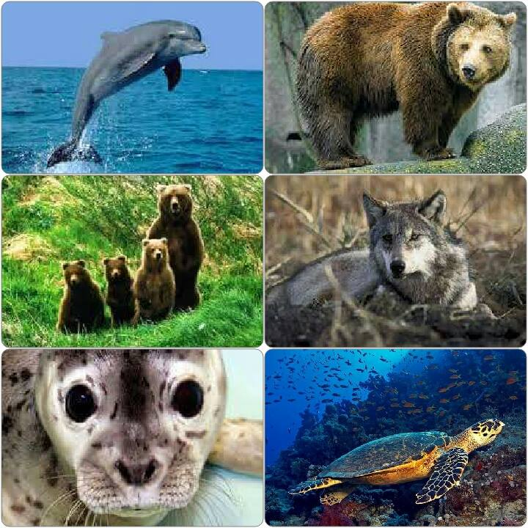
Απώλεια ενδιαιτημάτων
Πολλά φυσικά οικοσυστήματα καταστρέφονται για να κατασκευαστούν δρόμοι, οικισμοί, εργοστάσια ή να μετατραπούν σε καλλιέργειες, με αποτέλεσμα τα ζώα που ζουν εκεί να χάνουν το χώρο που κατοικούν και να κινδυνεύουν να εξαφανιστούν.

Slide 12
Διαχείριση απορριμάτων
Για χιλιάδες χρόνια ο άνθρωπος έζησε σε αρμονία με τη φύση και το φυσικό του περιβάλλον, το οποίο του πρόσφερε όσα χρειαζόταν για να ζήσει, τροφή, ξύλα, ρούχα κ.ά. Αυτό το περιβάλλον βέβαια ποτέ δεν είχε και ποτέ δε θα έχει από μόνο του σκουπίδια. Όλα όσα υπάρχουν σ’ αυτό μετά από κάποιο χρόνο ζωής και μερικές διεργασίες γίνονται χρήσιμα υλικά που χρησιμοποιούνται και πάλι.
Μέχρι πριν λίγα χρόνια οι ανθρώπινες κοινωνίες λειτουργούσαν με τον ίδιο τρόπο. Τα αποφάγια δεν ήταν σκουπίδια, αλλά τροφή για τα ζώα. Όλα τα αγαθά ήταν κατασκευασμένα από φυσικά υλικά και ήταν εύκολο να επανενταχθούν στη φύση όταν αχρήστευαν.
Στη σημερινή εποχή με τη συγκέντρωση του πληθυσμού στις μεγάλες πόλεις και την τεχνολογική ανάπτυξη δημιουργήθηκαν χιλιάδες νέα προϊόντα και έγινε δυνατή η μαζική παραγωγή τους. Το αποτέλεσμα είναι η διαρκώς αυξανόμενη ποσότητα των απορριμμάτων, η υπέρμετρη χρήση φυσικών πόρων και η ρύπανση. Μπορεί να υπάρχουν πολλοί τρόποι διάθεσης των απορριμμάτων, οι περισσότεροι όμως δεν είναι αποτελεσματικοί.

Slide 13
ΜΕΘΟΔΟΙ ΔΙΑΘΕΣΗΣ ΤΩΝ ΑΠΟΡΡΙΜΑΤΩΝ
- Υγειονομική ταφή (Χ.Υ.Τ.Α)
- Καύση
- Κομποστοποίηση ή λιπασματοποίηση
- Διaλογή στην πηγή και ανακύκλωση
- Μείωση των απορριμμάτων

Slide 14
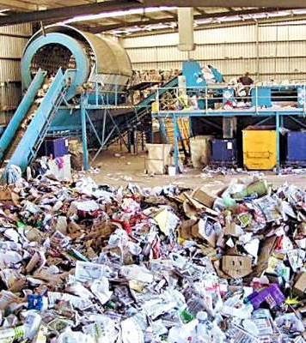
Διαχείριση απορριμάτων
Εργοστάσιο διαλογής ανακυκλώσιμων συσκευασιών

Slide 15
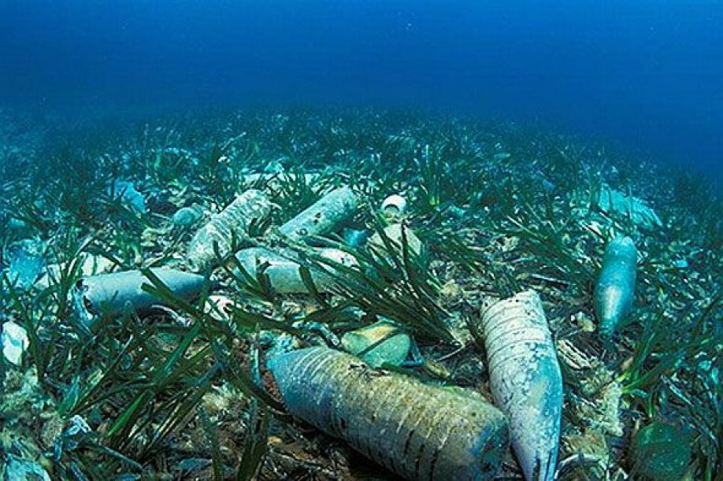
Ρύπανση της θάλασσας από μικροπλαστικά
Πάρα πολλά σκουπίδια που δεν βιοδιασπώνται (κυρίως πλαστικά) καταλήγουν στο βυθό της θάλασσας, όπου καταστρέφουν τους υδρόβιους οργανισμούς ή διαλύονται σε πολύ μικρά κομματάκια που καταναλώνονται από τα ψάρια φθάνοντας έτσι και στο δικό μας πιάτο.

Slide 16
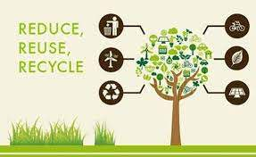
Δεν αρκεί να ανακυκλώνουμε. Πρέπει επίσης:
- να μειώσουμε τα απορρίματα που παράγουμε,
- να επαναχρησιμοποιούμε ότι μπορεί να ξαναχρησιμοποιηθεί
- να μειώσουμε την κατανάλωση καυσίμων και ενέργειας
-να προστατεύουμε το φυσικό περιβάλλον.

Slide 17
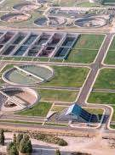
Επεξεργασία αστικών λυμάτων
Τα αστικά λύματα πρέπει να υποβάλλονται σε επεξεργασία, πριν πέσουν στα ποτάμια ή στη θάλασσα, διαφορετικά η ρύπανση με οργανικό υλικό που προκαλούν καταστρέφει τα περισσότερα είδη υδρόβιων οργανισμών μειώνοντας τη βιοποικιλότητα.

Slide 18
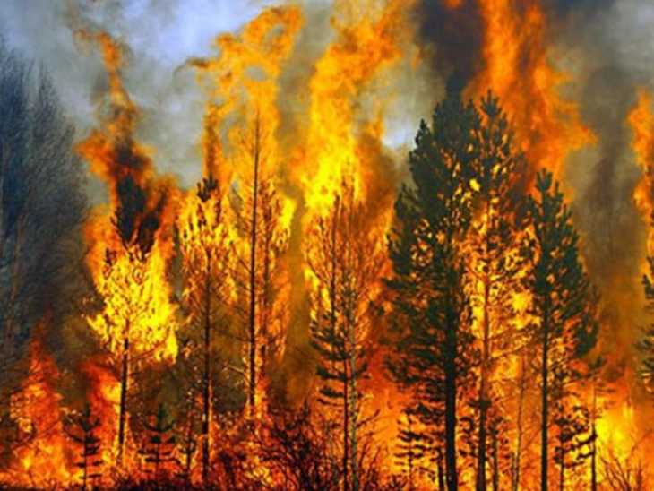
Η παγκόσμια υπερθέρμανση που παρατηρείται τα τελευταία χρόνια, έχει αυξήσει τραγικά τις πυρκαγιές σε κάθε γωνιά του πλανήτη (Αυστραλία, Αμαζονία, Σιβηρία)

Slide 19
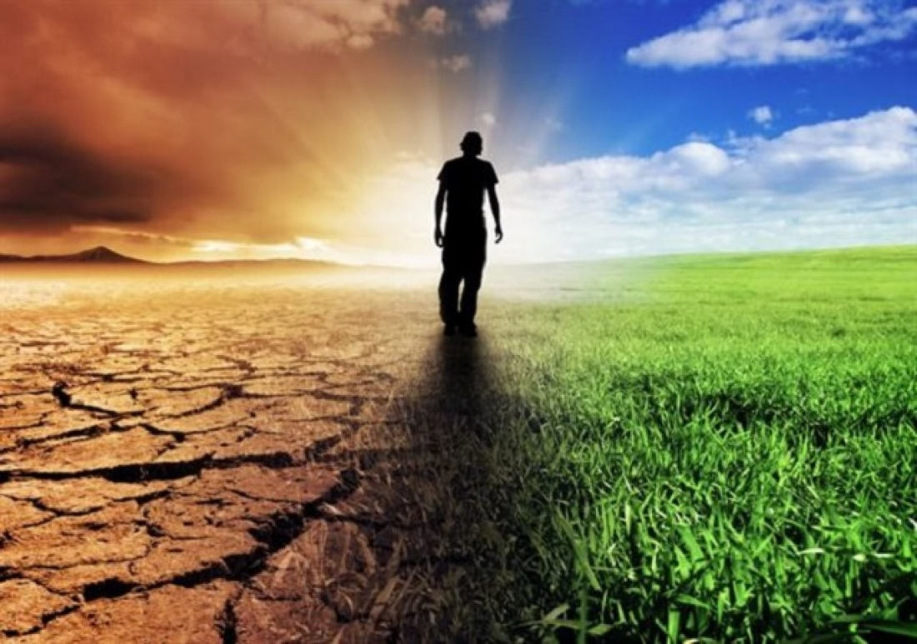
Η προστασία του περιβάλλοντος πρέπει ναείναι άμεση προτεραιότητά μας

